Slide 1






 | Spelarnas Namn 1. 2. 3. 4. 5. 6. 7. 8. 9. 10. 11. 12 13. 14. 15 16 17 18
 | Spelarnas Namn: 1. 2. 3. 4. 5 6 7 8 9 10 11 12 13 14 15 16 17 18

Slide 2
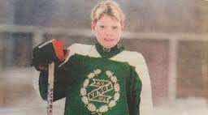
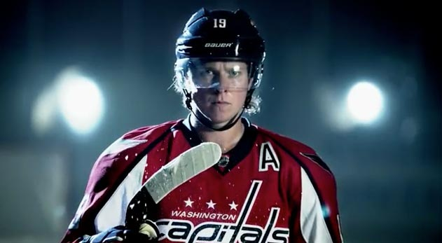

Nicklas Bäckström
Cup 2018
SPELPROGRAM
 | Lördag 7 September
 | Tid | Hemmalag | Bortalag | Resultat
1 | 08:00 | Valbo HC | Strömsbro HC | 1-1
2 | 09:15 | OSV…..
3 | 10:30
4 | 11:45
5 | 13:00
6 | 14:15
7 | 15:30
8 | 16:45
9 | 18:00
 | Söndag 8 September
 | Tid | Hemmalag | Bortalag
10
11
12
13
14
15
16
17
18
U-13

